Slide 1

一、函数项级数的概念
二、幂级数及其收敛性
三、幂级数的运算与性质

Slide 2
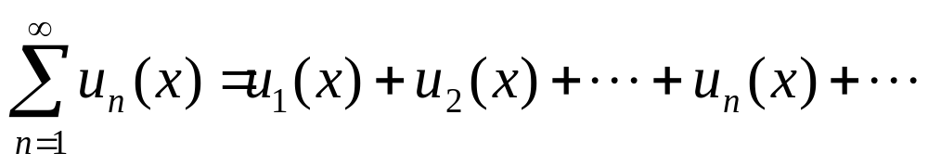
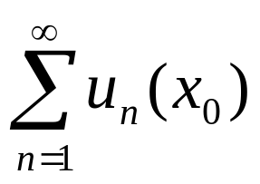
一、函数项级数的概念
定义 设 u_{n} (x) (n=1, 2, …)为定义在区间I上的函数,
称
为定义在区间 I 上的函数项级数.
对x₀ ∈ I ,
若常数项级数
收敛,
称x₀为其收
敛点,
所有收敛点的全体称为其收敛域;
若级数
发散,
称x₀为其发散点,
发散点的全体称为其发散域.

Slide 3
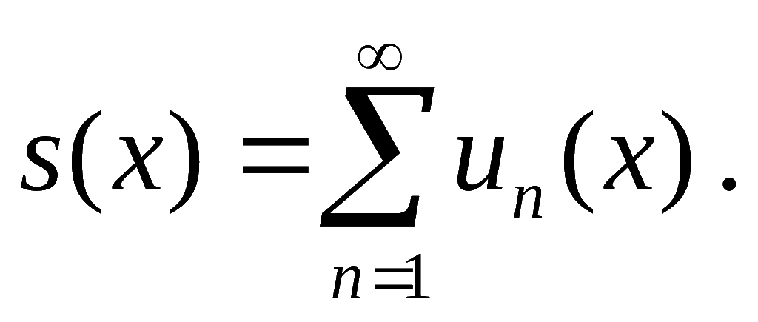
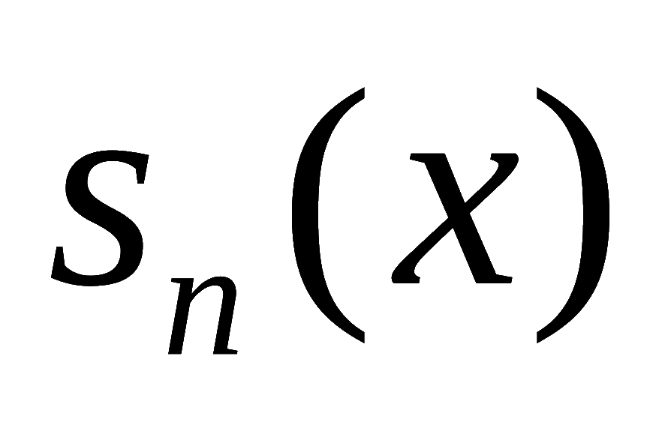
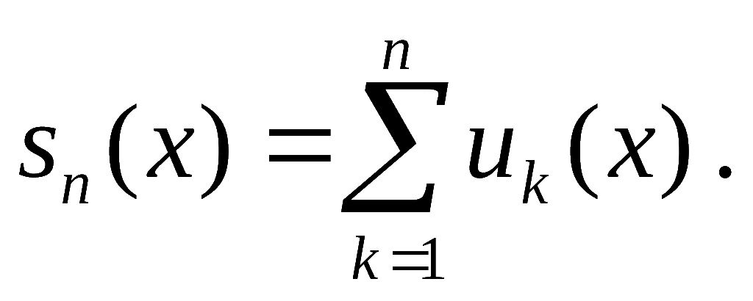
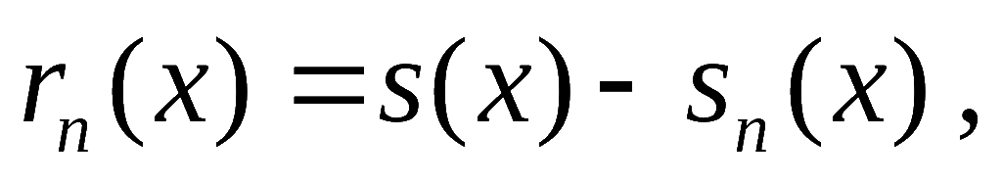
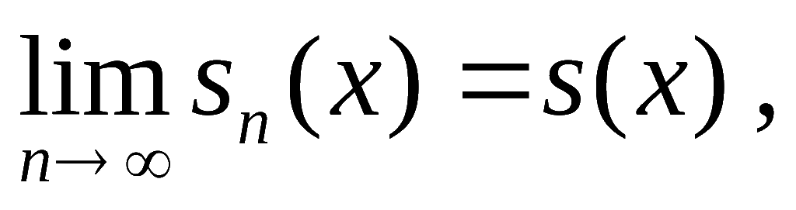
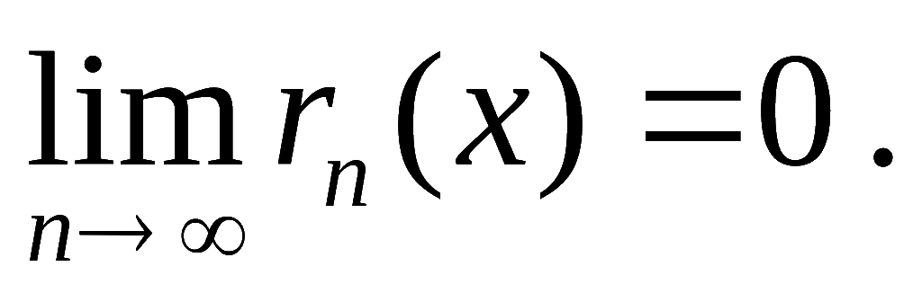
在收敛域上, 函数项级数的和是 x 的函数 s(x),
称它
为级数的和函数 , 并写成
若用
表示函数项级数前 n 项的和, 即
令余项
则在收敛域上有

Slide 4
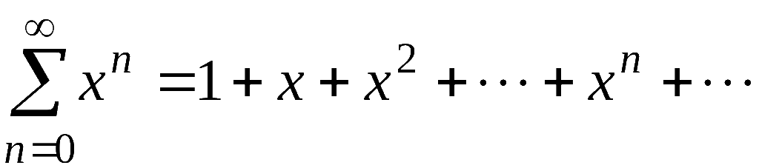
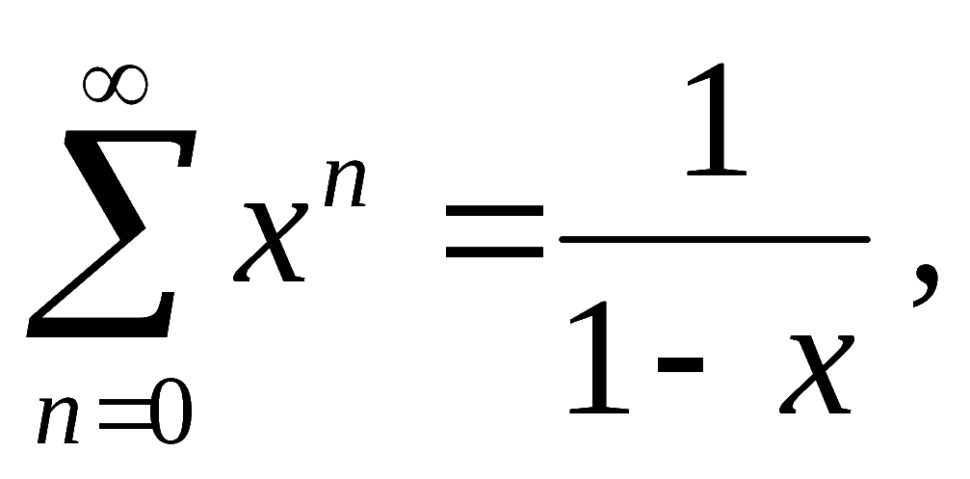
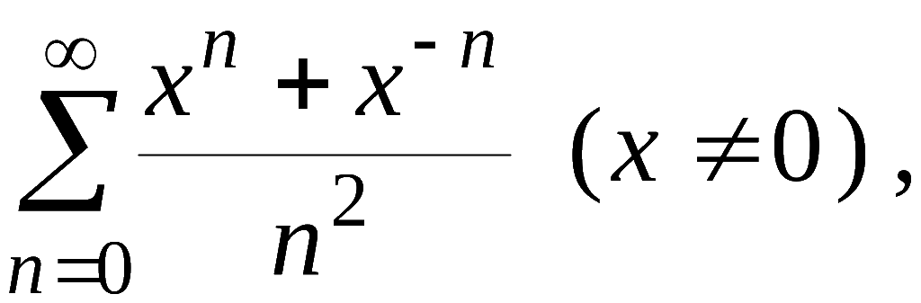
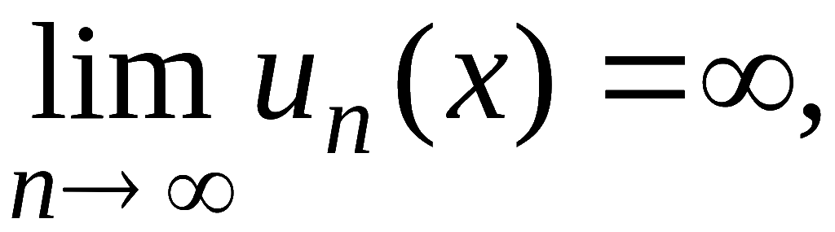
例如, 等比级数
它的收敛域是(-1 , 1)，
当 x∈ (-1 , 1)时，有和函数
它的发散域是(-∞ , -1] ∪ [1 , + ∞)，
或写作 | x | ≥ 1 .
又如, 级数
当| x | = 1 时收敛，
但当 0 < | x | ≠ 1 时，
级数发散；
所以级
数的收敛域仅为| x | = 1．

Slide 5
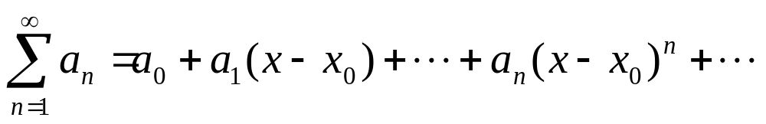
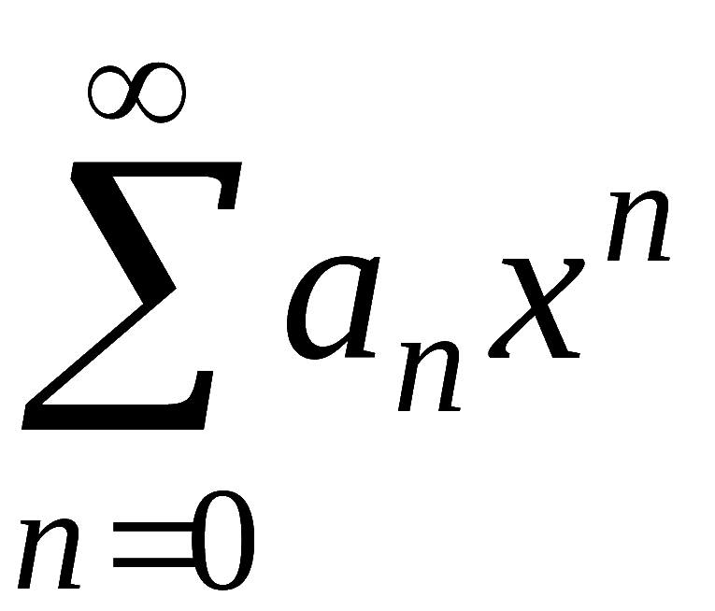
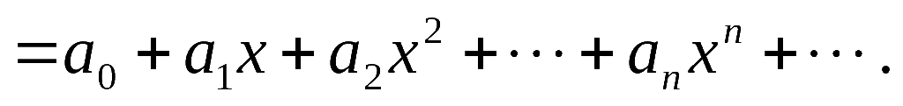
二、幂级数及其收敛性
定义 形如
的函数项级数称为幂级数,
其中常数 a₀ , a₁ , … , a_{n} , …
称为幂级数的系数.
本节重点讨论如下形式的幂级数：

Slide 6
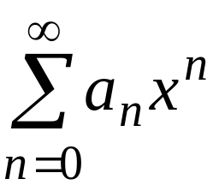


定理1 (Abel定理)
若幂级数
当 x = x₀ (≠0)
时收敛，
则对满足不等式 | x | < | x₀ | 的一切 x 幂级数都
绝对收敛.
反之，若当 x = x₀ 时该幂级数发散，
则对满
足不等式| x | > | x₀ | 的一切 x 幂级数也发散.

Slide 7
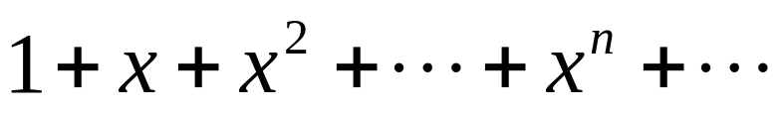
定理1表明，如果幂级数在 x₀ 处收敛，则在开区间
(-|x₀| , |x₀|)内处处收敛，
即幂级数的收敛域为一以原点
为中心的对称区间．
例如，幂级数
可以看成是以 x 为公比的几何级数，
因此，当 |x|<1时，
收敛，当|x|≥1时，发散．
故收敛区间是(-1 , 1).
-1
0
1
x

Slide 8
对于任一幂级数，其收敛区间有以下三种情形：
情形一
只在原点处收敛，即收敛区间缩为一点.
0
x
情形二
收敛区间为(-R , R).
-R
0
R
x
情形二
收敛区间为(-∞ , +∞)即整个数轴.
0
x

Slide 9
关于幂级数的收敛区间有以下推论：
推论 如果幂级数
不是仅在 x = 0 一点收敛，
也不是在整个数轴上都收敛，
则必有一个确定的正数
R存在，使得
当 | x | < R 时，幂级数绝对收敛；
当 | x | > R 时，幂级数发散；
当 x = -R 与 x = R 时，幂级数可能收敛也可能发散.

Slide 10
正数 R 称为幂级数的收敛半径.
开区间(-R , R)称为
幂级数的收敛区间.
幂级数的收敛域是以下四个区间
之一：
(-R , R)、 [-R , R)、 (-R , R]、 [-R , R] .
= 0 ,
收敛区间缩为一点；
收敛半径R
0<R<+∞ ,
收敛区间为一有限区间；
R=+∞ ,
收敛区间为整个数轴.

Slide 11
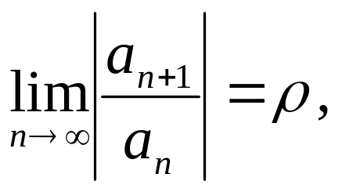
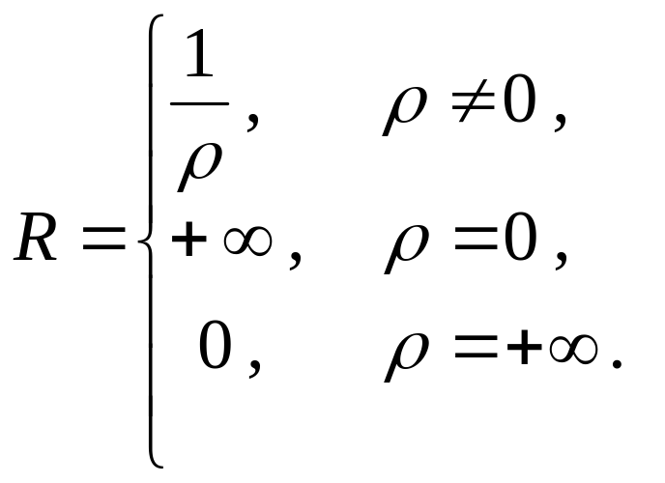
定理2
如果
则
其中 a_{n} , a_{n+1} 是幂级数
的相邻两项的系数，
这幂级数的收敛半径

Slide 12
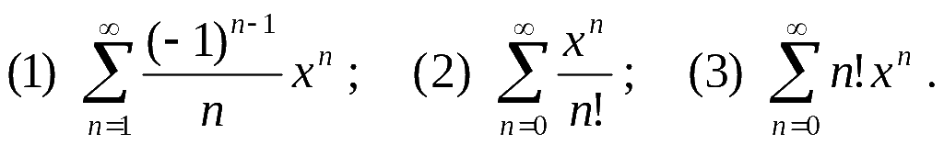
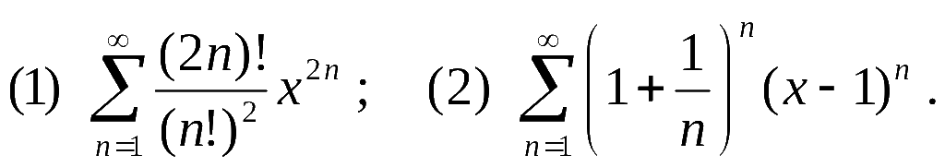
例1 求下列幂级数的收敛半径与收敛域：
例2 求幂级数(1)的收敛半径，幂级数(2)的收敛域：

Slide 13
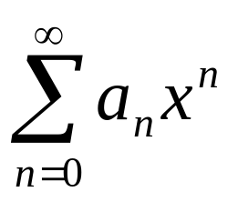
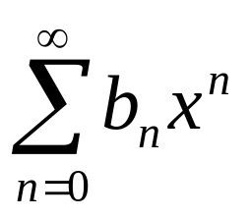
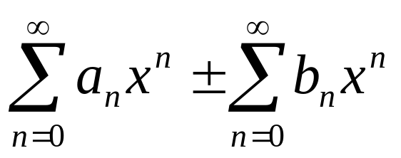
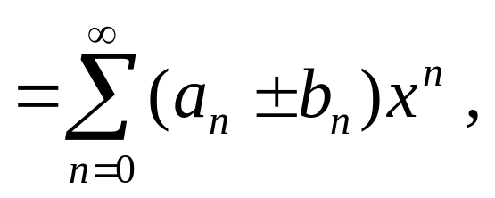
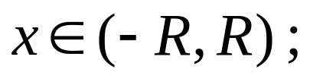
三、幂级数的运算与性质
1. 幂级数的运算
设幂级数
与
的收敛区间分别为
(-R₁ , R₁)与(-R₂ , R₂)，
令 R = min(R₁ , R₂)，
则可定义下
列四则运算：
加(减)法

Slide 14
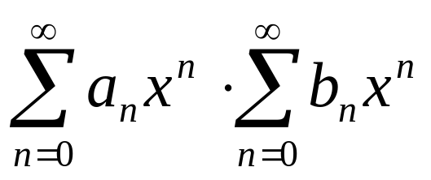
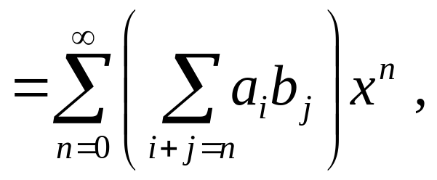
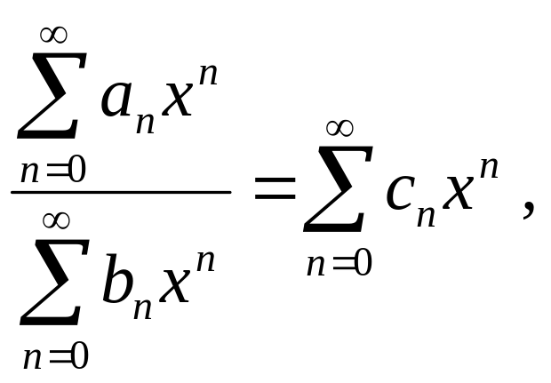
乘法
除法
设 b₀ ≠ 0 ,

Slide 15
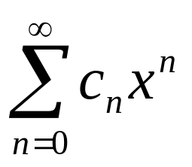
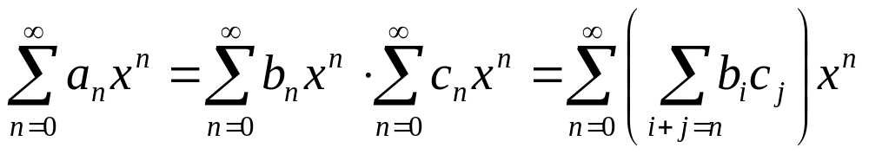
商
的系数可以这样确定：
比较系数
依次解方程求出 c₀ , c₁ , c₂ , … .
商的收敛半径比 R₁ , R₂ 要小得多.

Slide 16
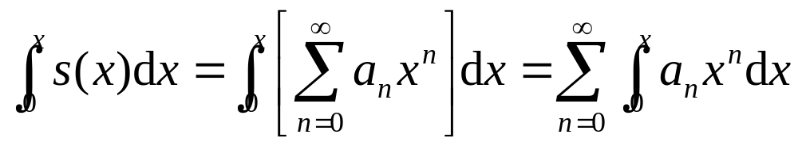
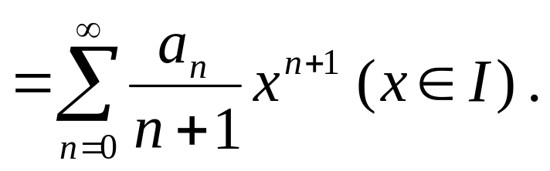
2. 幂级数的性质
性质1 幂级数
的和函数 s(x) 在其收敛域 I
上连续.
性质2 幂级数
的和函数 s(x) 在其收敛域 I
上可积，有逐项积分公式，
并且收敛半径不变.

Slide 17
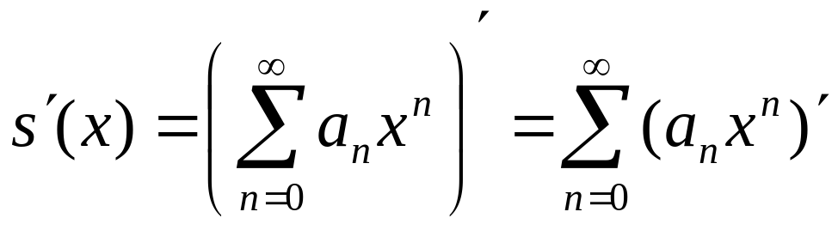
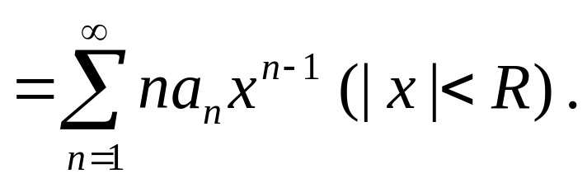
性质3 幂级数
的和函数 s(x) 在其收敛区间
(-R , R)内可导，有逐项求导公式，
并且收敛半径不变.

Slide 18
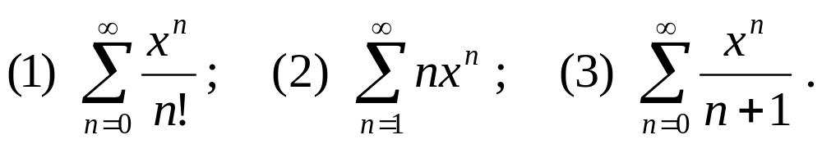
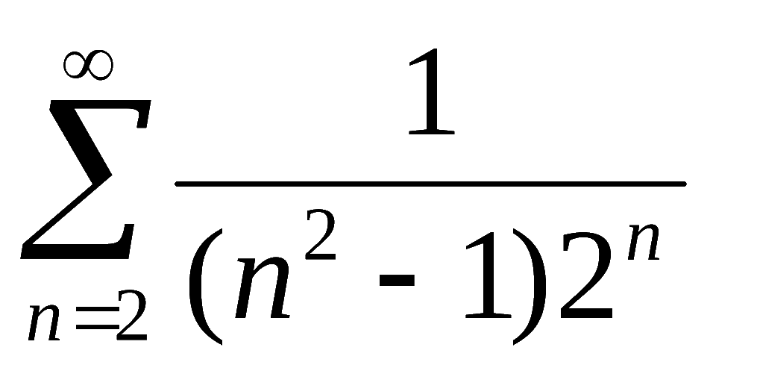
例3 求下列幂级数的和函数:
例4 求数项级数
的和.

